Slide 1

Государственная инспекция Забайкальского края
Итоговое совещание
Дашибалов Баясхалан Александрович
Начальник Государственной инспекции Забайкальского края

Slide 2
«Оптимизация процесса осуществления государственного контроля (надзора) за деятельностью Забайкальского фонда капитального ремонта многоквартирных домов»
Проект:

Slide 3

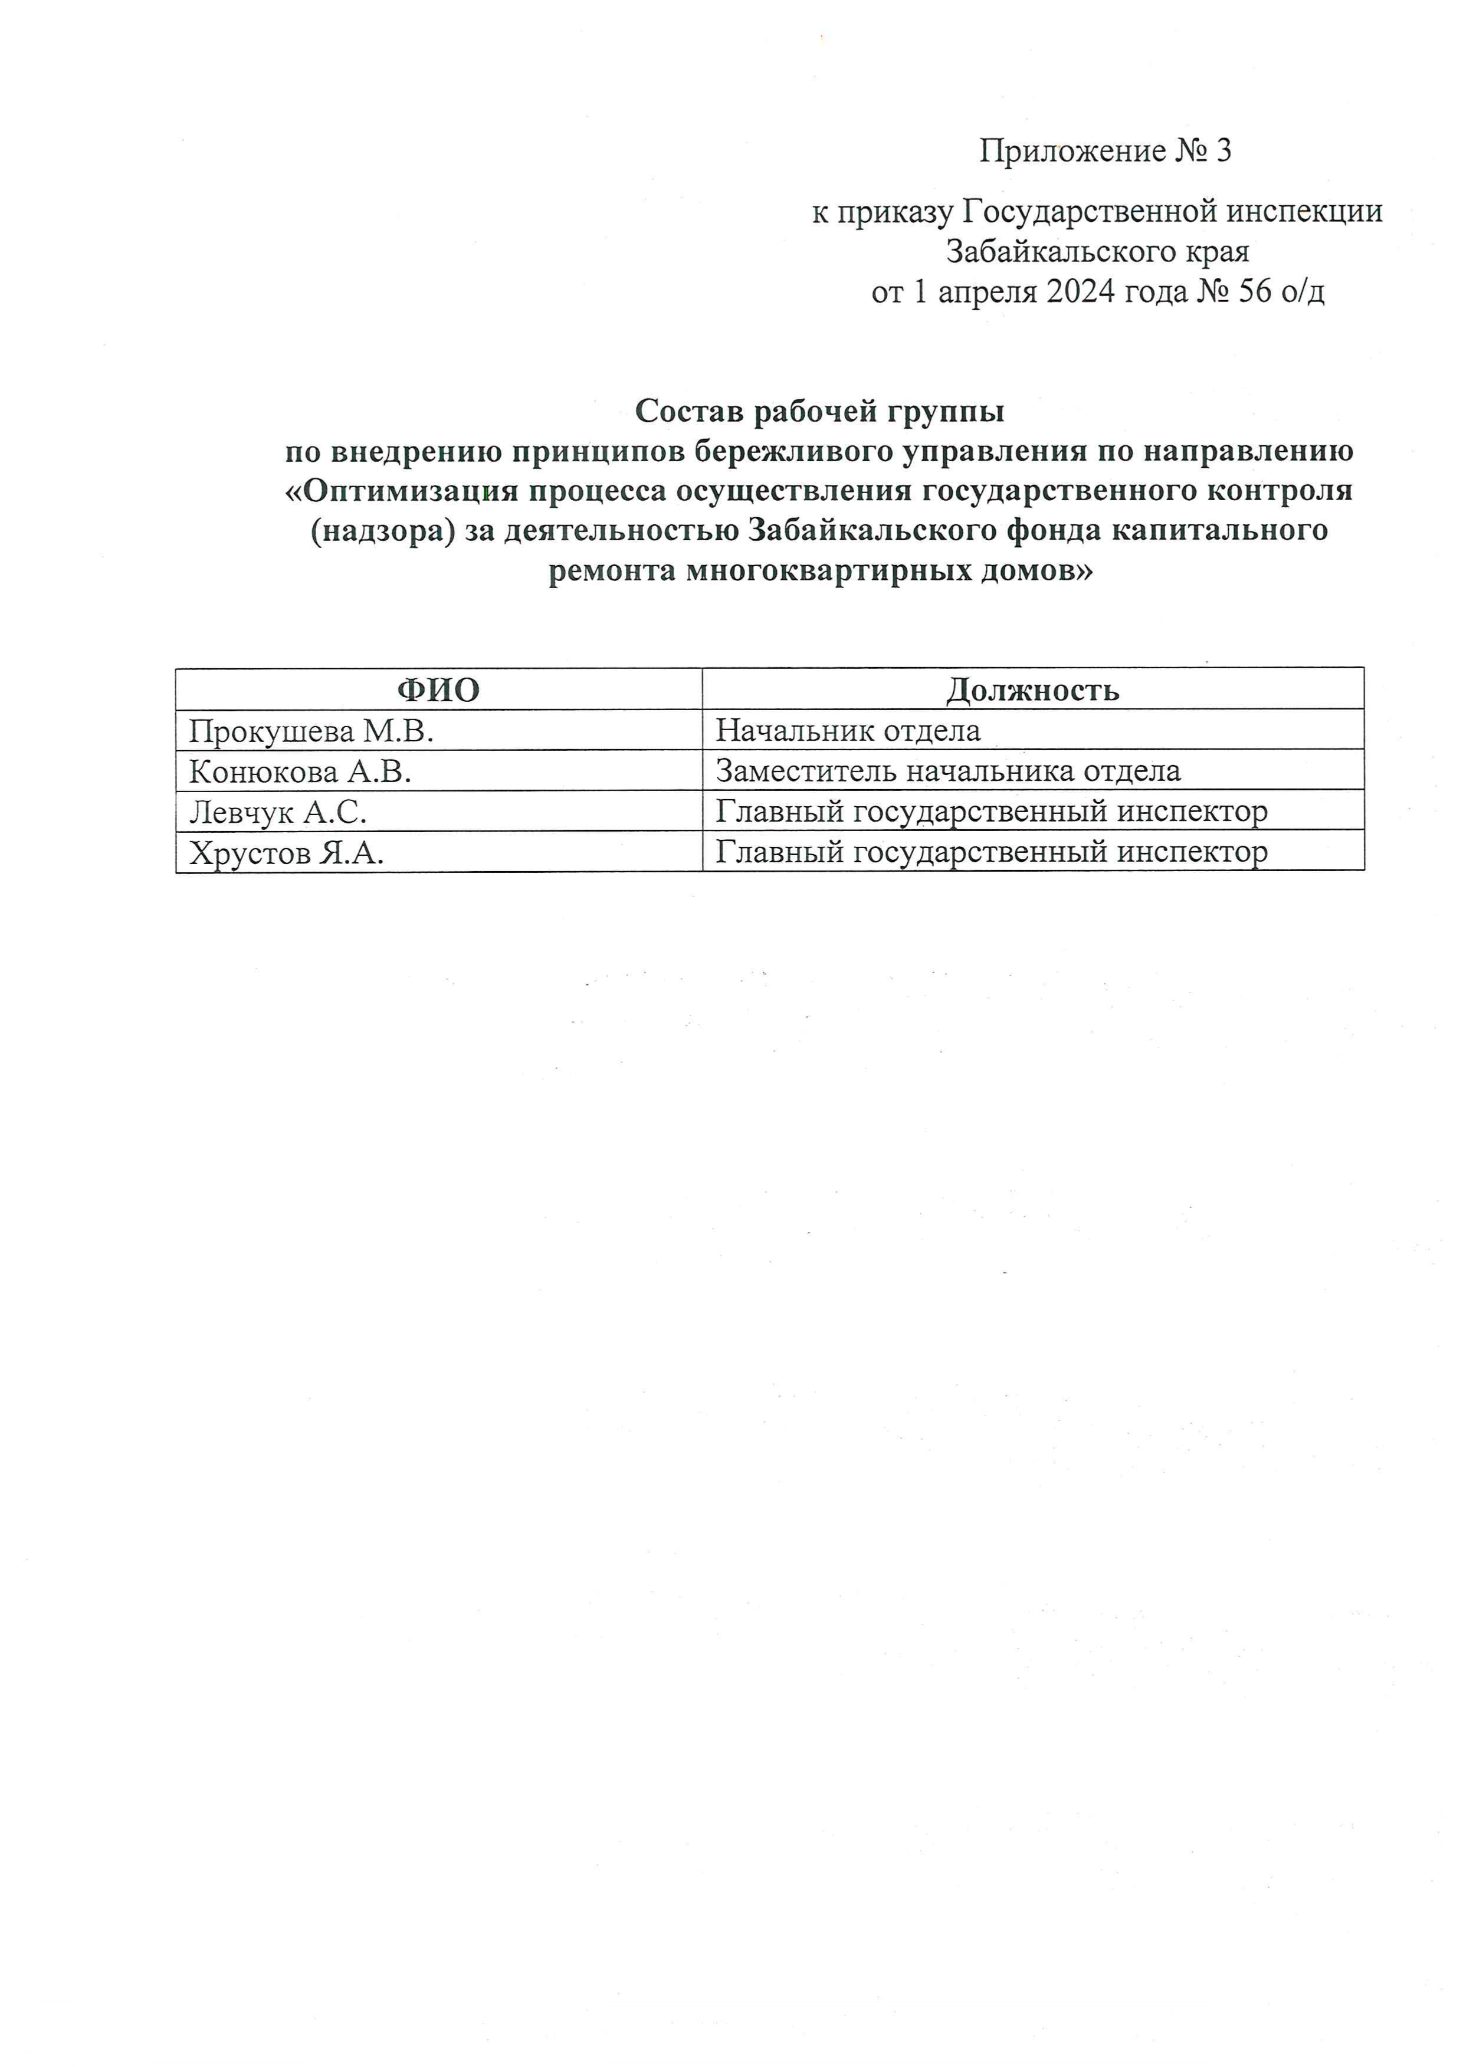
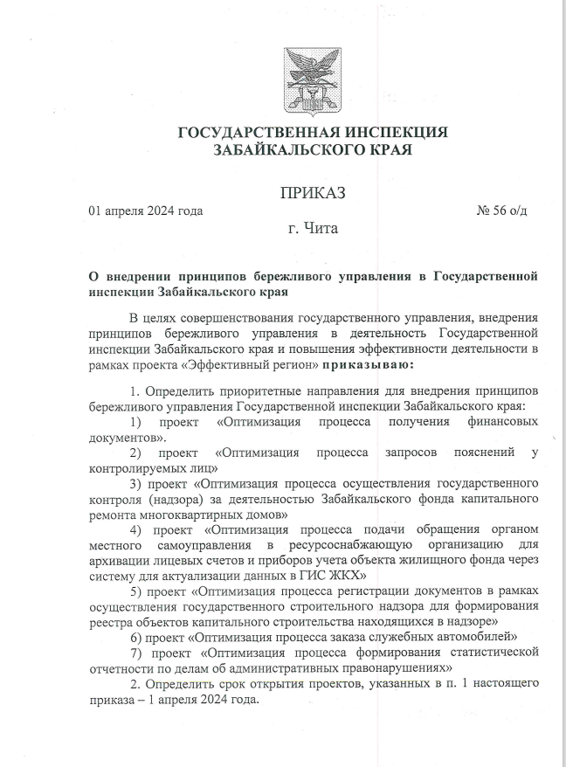
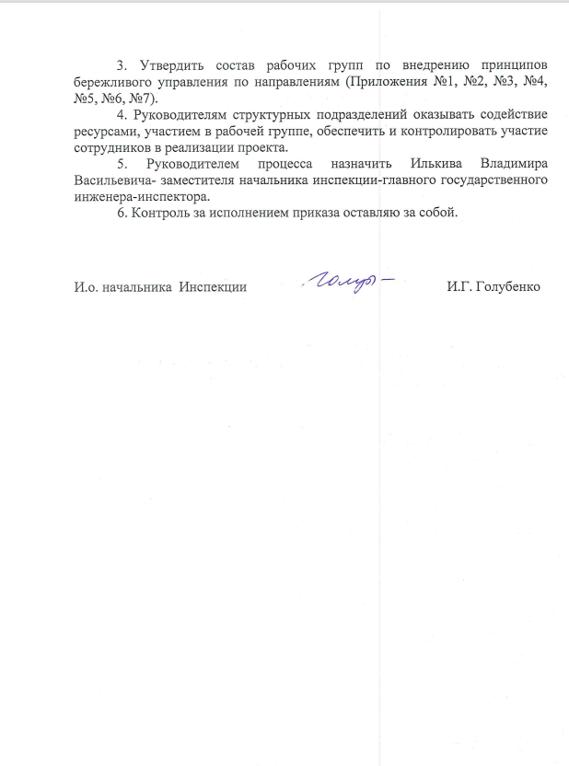
Организационно-распорядительные документы

Slide 4
Команда проекта
Руководитель проекта:
- начальник отдела лицензирования и капитального ремонта Маргарита Владимировна Прокушева
Команда проекта:
- заместитель начальника отдела лицензирования и капитального ремонта Анастасия Викторовна Конюкова
- главный государственный инспектор отдела лицензирования и капитального ремонта Анна Сергеевна Левчук
- главный государственный инспектор отдела лицензирования и капитального ремонта Ярослав Андреевич Хрустов

Slide 5
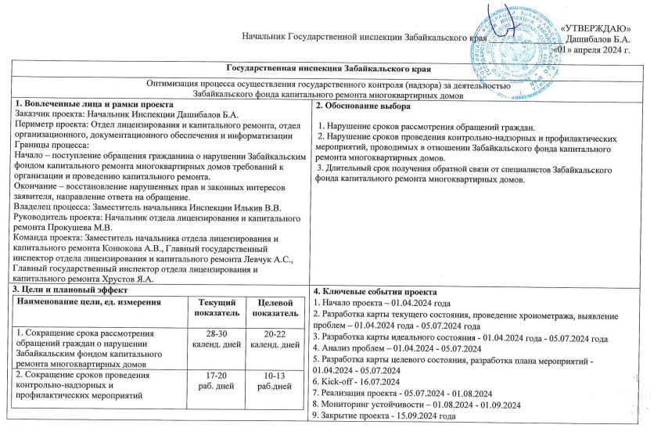
Паспорт проекта

Slide 6
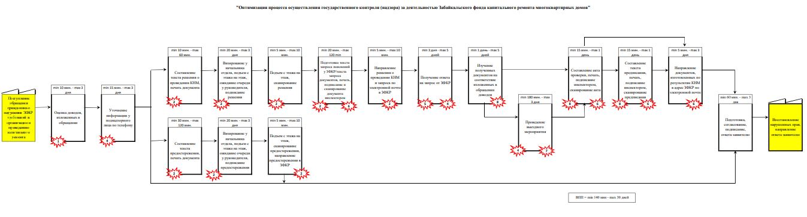
Текущая карта процесса

Slide 7
Текущие проблемы
1. Нестабильная работа сайта ЗФКР, неактуальные данные на сайте ЗФКР.
2. Потери времени, связанные с подготовкой, согласованием и подписанием документов.
3. Длительный срок получения ответа на запрос, наличие несоответствия сведений, представленных ЗФКР, сведениям, имеющимся в распоряжении Инспекции .
4. Сложность поиска ответственного исполнителя со стороны ЗФКР.
5. Длительное ожидание ответа от ЗФКР в ходе проведения КНМ.
6. Отсутствие у инспекторов полномочий по подписанию документов усиленной ЭЦП в системе СЭД-Дело.
7. Отсутствие свободных транспортных средств.
8. Длительный срок подготовки документов, имеющих отношение к проверочным мероприятиям (актов проверок, предписаний и т.д.)

Slide 8
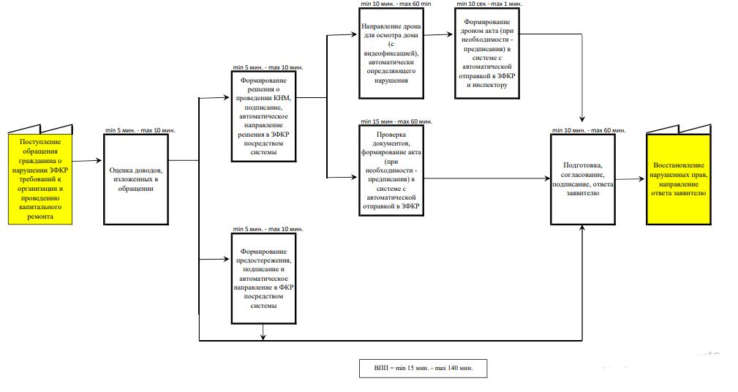
Идеальная карта процесса

Slide 9
Выявление коренных причин методом «5 Почему?»
Проблема
Длительный срок проведения контрольно-надзорных и профилактических мероприятий в отношении ЗФКР
Почему?
Почему?
Почему?
Длительный срок подготовки документов, имеющих отношение к проверочным мероприятиям (актов проверок, предписаний
и т.д.)
Длительный срок
получения информации и документов от ЗФКР
Длительный срок согласования и подписания документов
Коренная причина
Коренная причина
Почему?
Подготовка документов на бумажном носителе
Использование деловой переписки в качестве единственного способа обмена документами и информацией
Длительный анализ представленных документов, установление соответствия выполненных работ проектной документации, а также требованиям законодательства
Коренная причина
Большой объем НПА, содержащих требования к качеству проводимых работ по капитальному ремонту

Slide 10
Пирамида проблем
Федеральный уровень
8
Региональный уровень
3
7
1
5
4
Уровень организации
2
6

Slide 11

Подготовка к плану действий
№ п/п | Проблема | Решить полностью | Решить частично | Решение не планируется | Другое
1 | Нестабильная работа сайта ЗФКР, неактуальные данные на сайте ЗФКР
2 | Потери времени, связанные с согласованием и подписанием документов
3 | Длительный срок получения ответа на запрос, наличие несоответствия сведений, представленных ЗФКР, сведениям, имеющимся в распоряжении Инспекции
4 | Сложность поиска ответственного исполнителя со стороны ЗФКР.
5 | Длительное ожидание ответа от ЗФКР в ходе проведения КНМ
6 | Отсутствие у инспекторов полномочий по подписанию документов усиленной ЭЦП в системе СЭД-Дело
7 | Отсутствие свободных транспортных средств
8 | Длительный срок подготовки документов, имеющих отношение к проверочным мероприятиям (актов проверок, предписаний и т.д.)

Slide 12
Вклад в цель проекта
Проблема | Первопричина | Предлагаемое решение | Вклад в достижение цели
Потери времени, связанные с подготовкой, согласованием и подписанием документов | Подготовка документов на бумажном носителе | Внедрение в электронный документооборот процесса согласования и подписания решения и предостережения | Сокращение ВПП
Длительный срок получения ответа на запрос, наличие несоответствия сведений, представленных ЗФКР, сведениям, имеющимся в распоряжении Инспекции | Использование деловой переписки в качестве единственного способа обмена документами и информацией | Создание рабочего чата с представителями ЗФКР | Повышение скорости взаимодействия со специалистами ЗФКР
Сложность поиска ответственного исполнителя со стороны ЗФКР
Длительное ожидание ответа от ЗФКР в ходе проведения КНМ
Длительный срок подготовки документов, имеющих отношение к проверочным мероприятиям (актов проверок, предписаний и т.д.) | Большое количество НПА, содержащих требования к качеству проводимых работ по капитальному ремонту | Создание справочника с описанием типовых нарушений и ссылками на правовые нормы, содержащие требования к качеству проводимых работ по капитальному ремонту | Сокращение ВПП

Slide 13
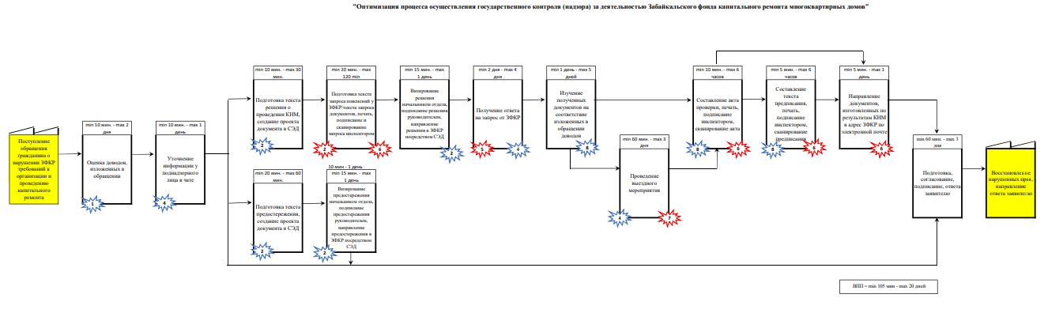
Целевая карта процесса

Slide 14
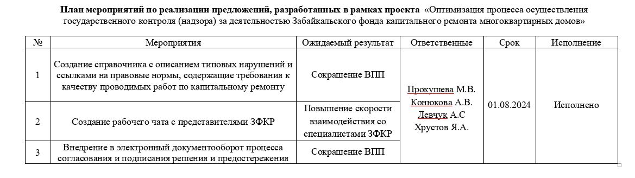
План мероприятий по реализации проекта

Slide 15
Реализация мероприятий

Slide 16
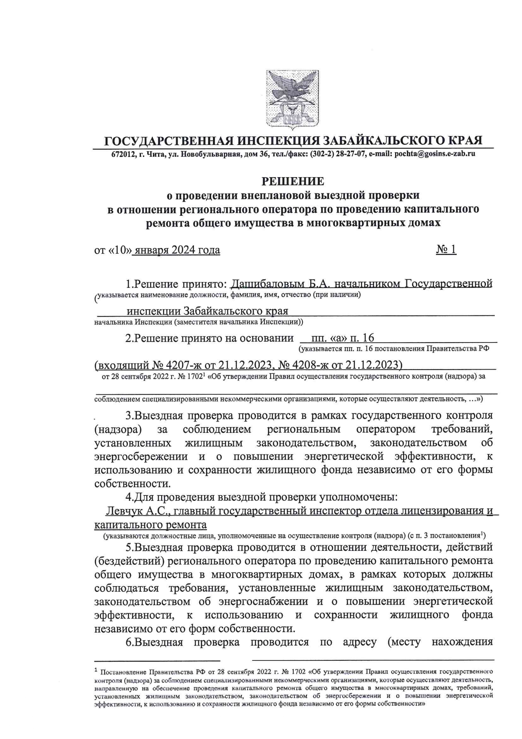
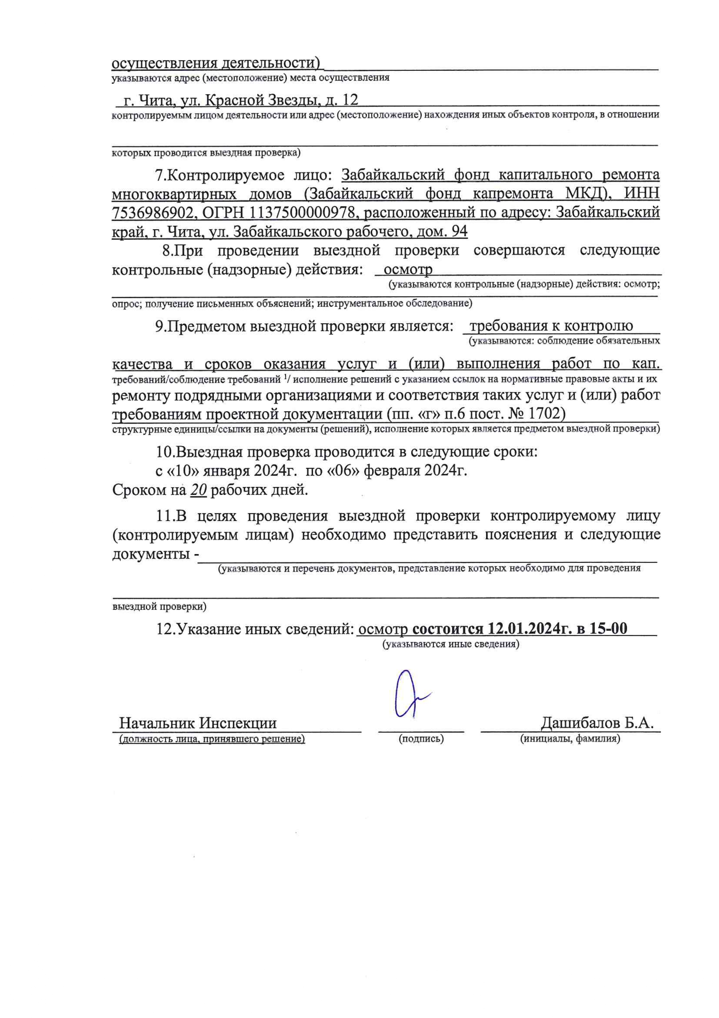
Реализация плана мероприятий
БЫЛО:

Slide 17
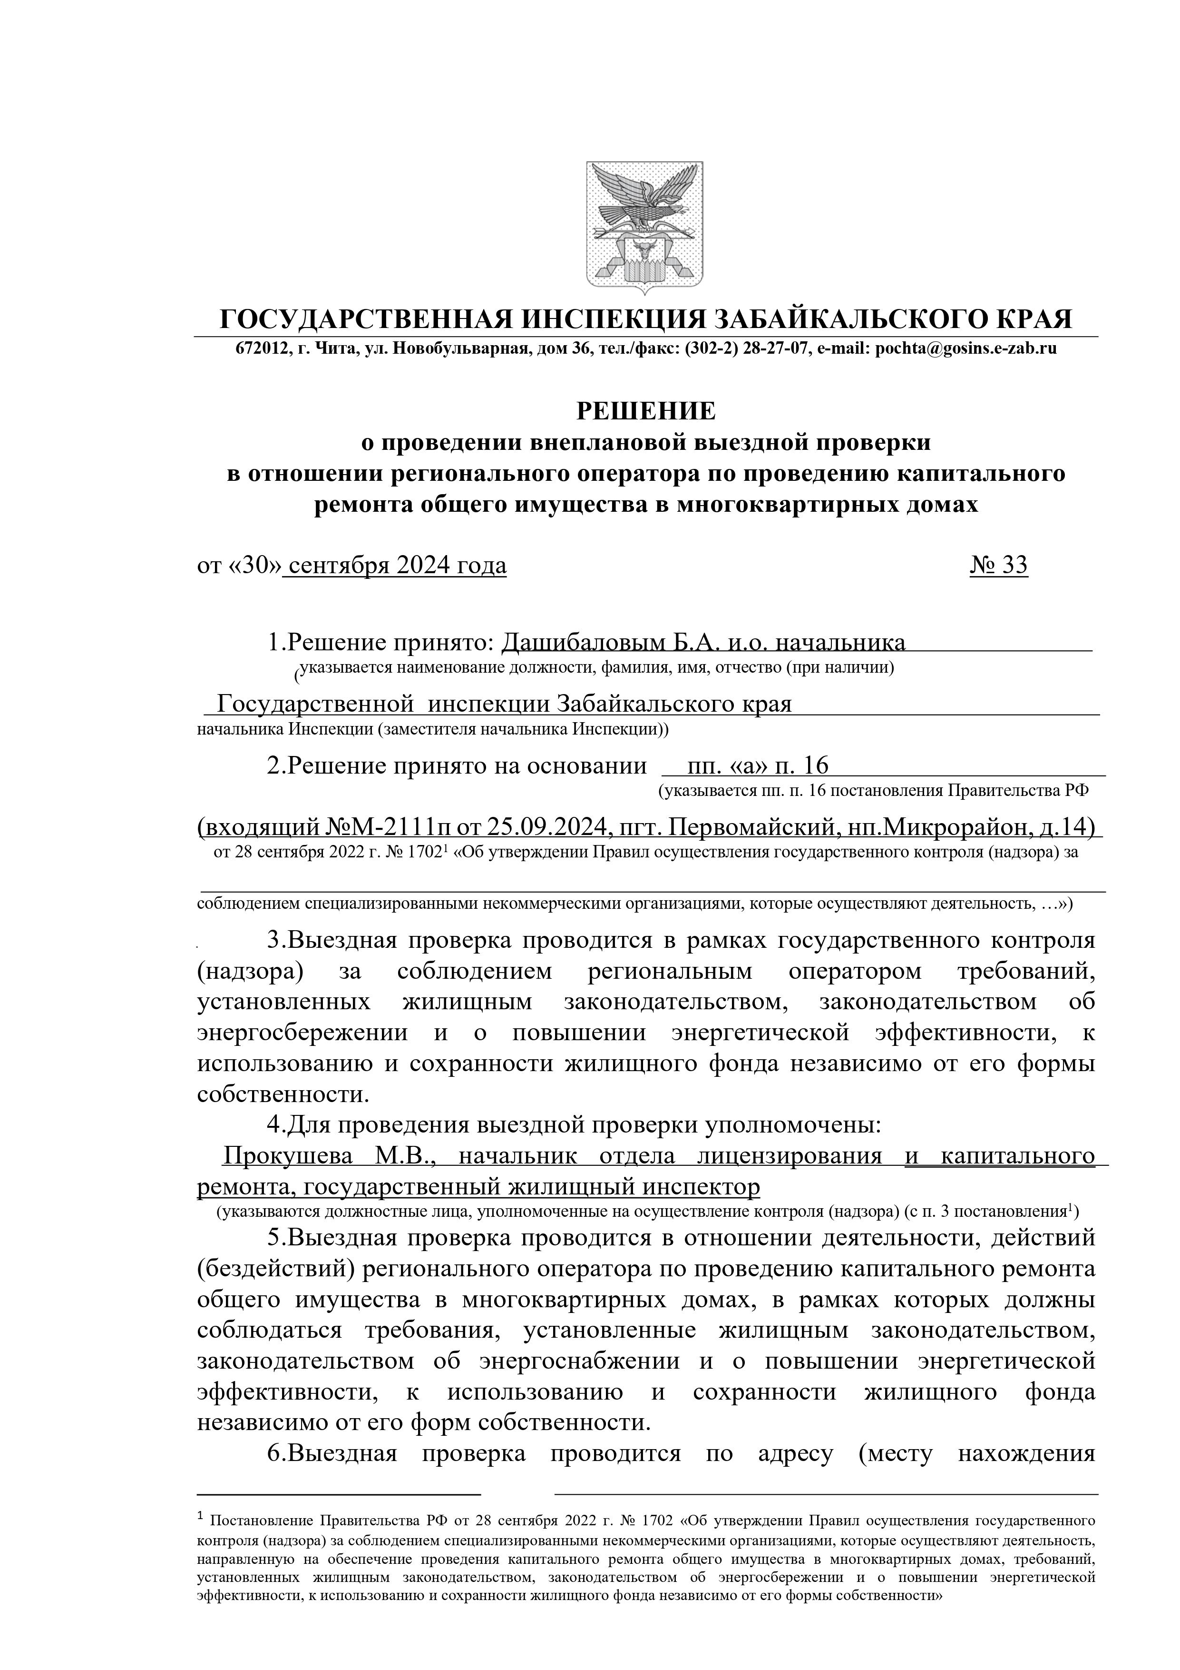
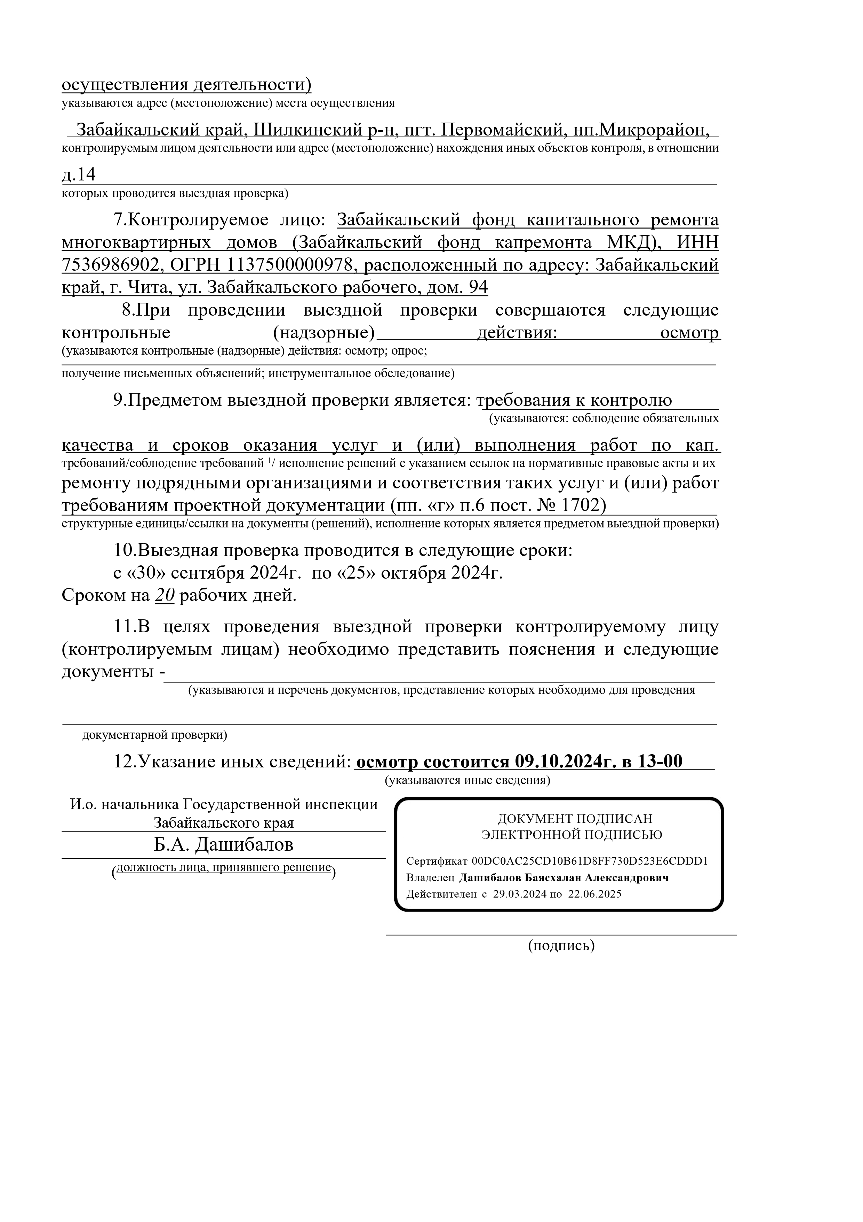
Реализация плана мероприятий
СТАЛО:
За счет внедрения
в электронный документооборот процесса создания, согласования и подписания документов
ВПП min сократилось
на 20 мин.,
ВПП max на 2 дня

Slide 18
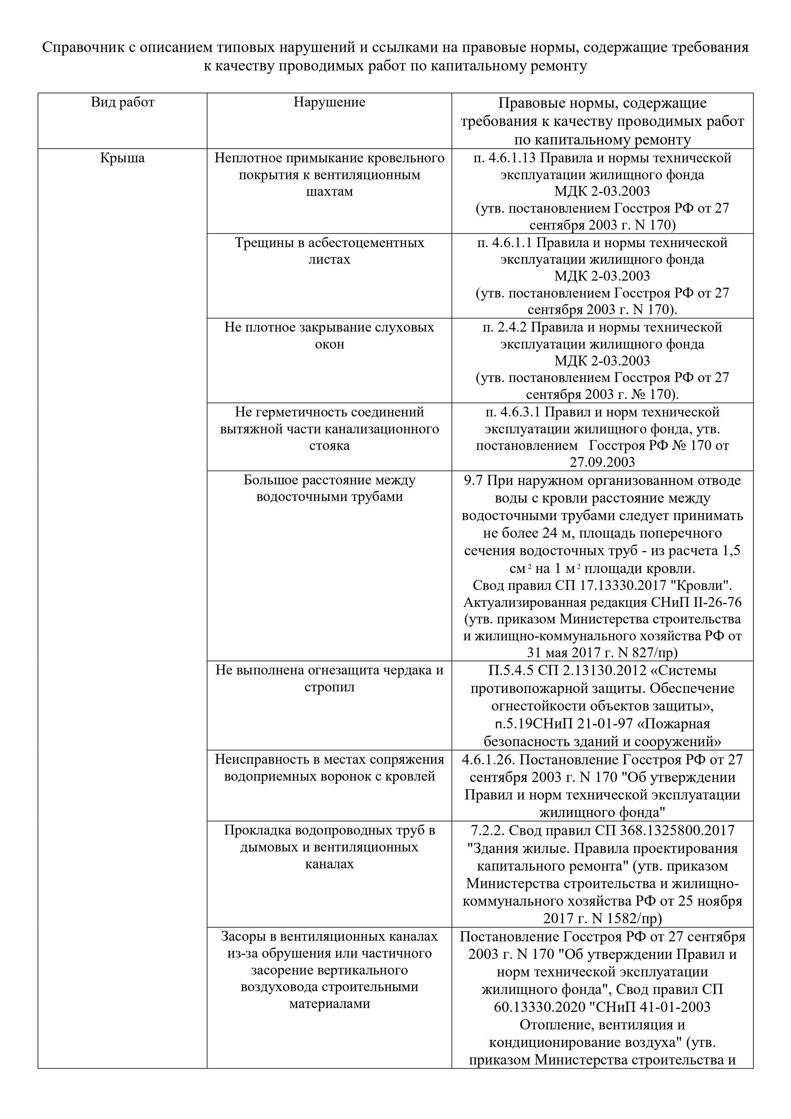
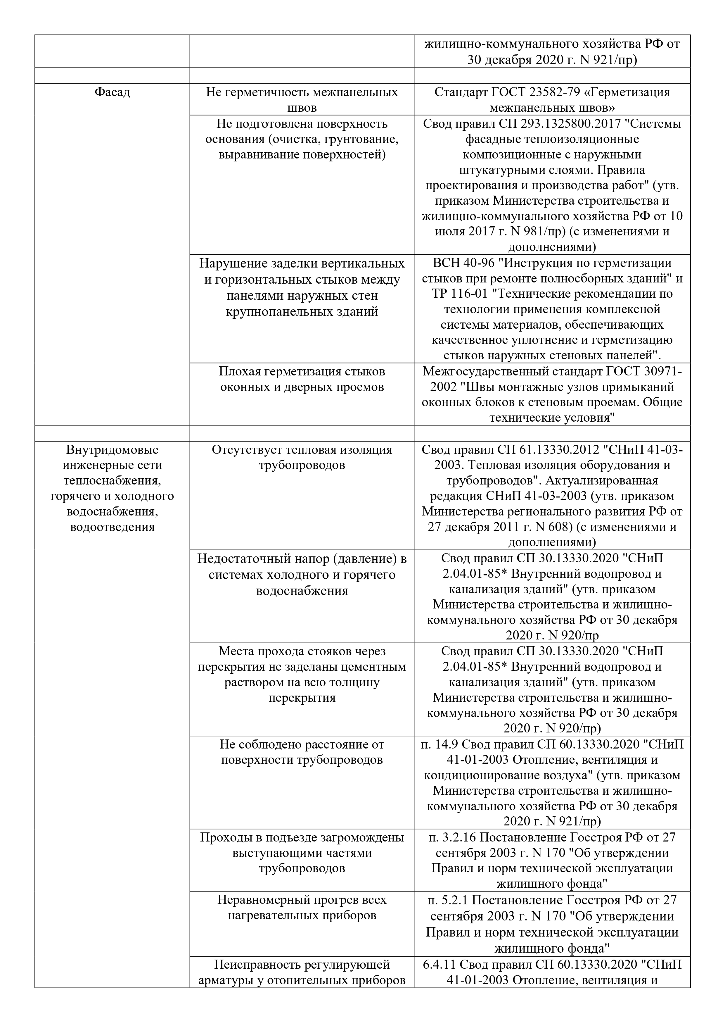
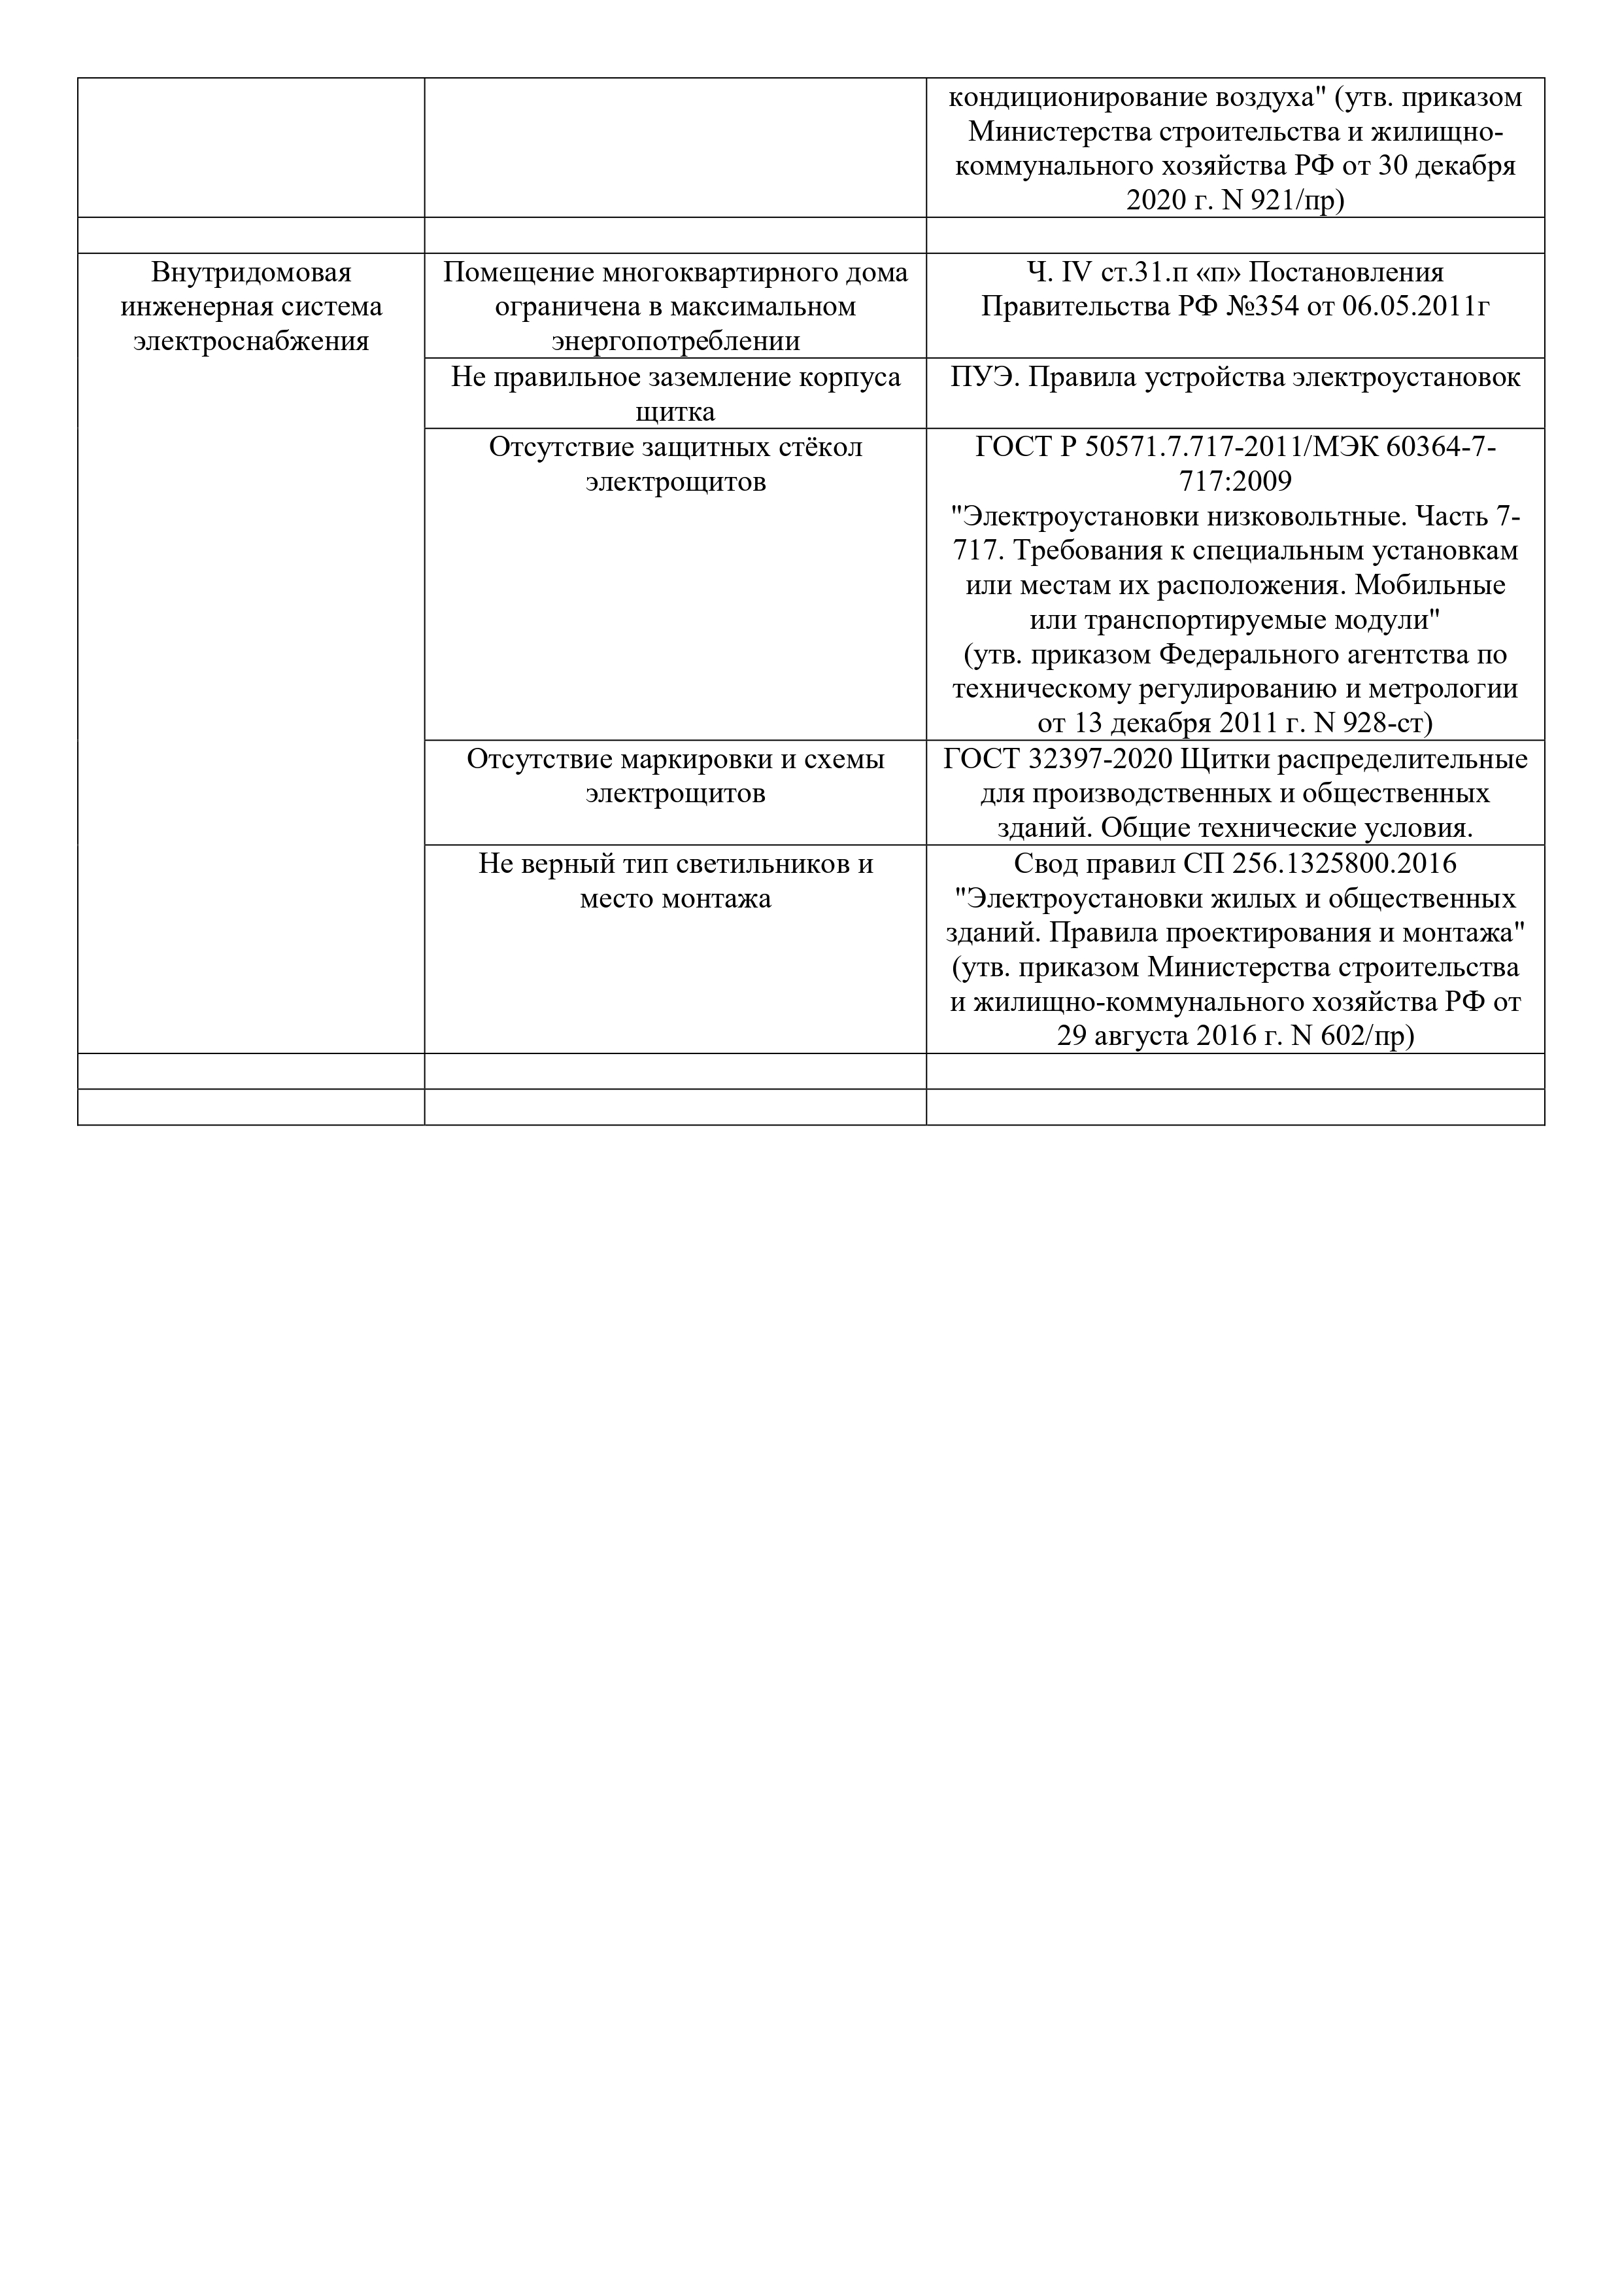
Реализация плана мероприятий
За счет создания справочника с описанием типовых нарушений и ссылками на правовые нормы ВПП min сократилось
на 15 мин., ВПП max на 3 дня

Slide 19
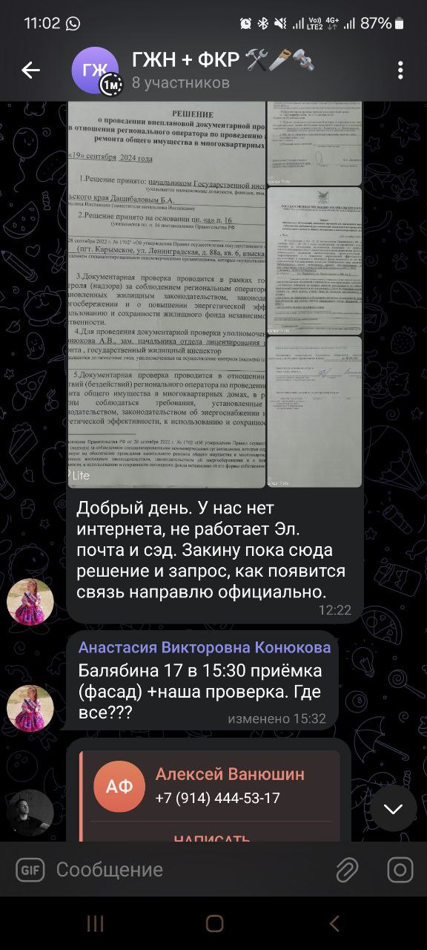
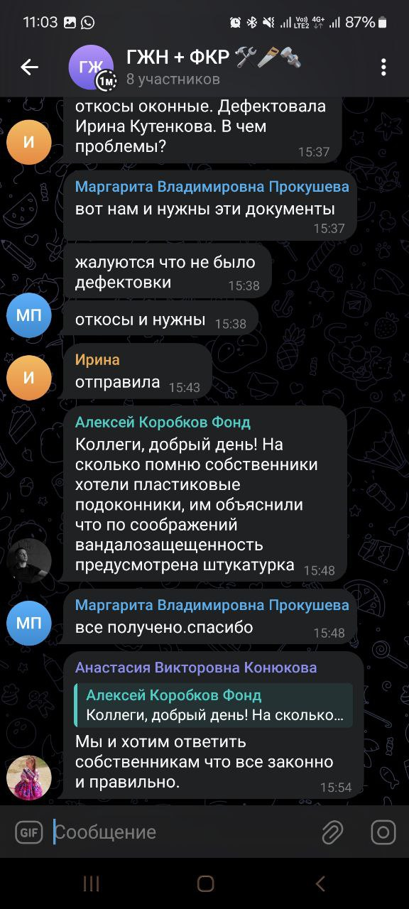
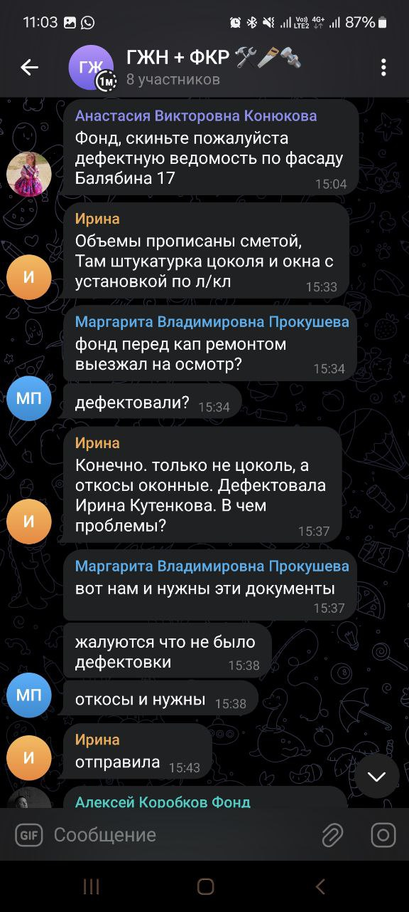
Реализация плана мероприятий
За счет создание рабочего чата с представителями ЗФКР ВПП min сократилось
на 1 день и 125 мин,
ВПП max на 7 дней

Slide 20
Мониторинг устойчивости
(сроки проведения КНМ)
№ КНМ | Дата решения о проведении КНМ | Контрольный срок проведения | Фактический срок завершения | Длительность проведения
1 | 18.07.2024 | 18.07.2024 - 14.08.2024 | 05.08.2024 | 13 раб. дней
2 | 31.07.2024 | 31.07.2024 – 27.08.2024 | 19.08.2024 | 14 раб. дней
3 | 15.08.2024 | 15.08.2024 – 11 09.2024 | 28.08.2024 | 10 раб. дней
4 | 29.08.2024 | 29.08.2024 – 25.09.2024 | 05.09.2024 | 6 раб. дней
5 | 04.09.2024 | 04.09.2024 – 01.10.2024 | 19.09.2024 | 12 раб. дней
6 | 11.09.2024 | 11.09.2024 – 08.10.2024 | 19.09.2024 | 7 раб. дней
7 | 17.09.2024 | 18.09.2024 – 15.10.2024 | 02.10.2024 | 11 раб. дней
8 | 18.09.2024 | 18.09.2024 – 15.10.2024 | 25.09.2024 | 6 раб. дней
9 | 19.09.2024 | 19.09.2024 – 16.10.2024 | 23.09.2024 | 3 раб. дня
10 | 19.09.2024 | 19.09.2024 – 16.10.2024 | 25.09.2024 | 5 раб. дней

Slide 21
Мониторинг устойчивости
(cрок рассмотрения обращения)
Обращение | Дата поступления | Контрольный срок | Факт. рассмотрено | Длительность рассмотрения
1 | 16.07.2024 | 14.08.2024 | 07.08.2024 | 23 календ. дня
2 | 29.07.2024 | 27.08.2024 | 20.08.2024 | 23 календ. дня
3 | 13.08.2024 | 11.09.2024 | 30.08.2024 | 18 календ. дней
4 | 27.08.2024 | 25.09.2024 | 09.09.2024 | 14 календ. дней
5 | 02.09.2024 | 01.10.2024 | 27.09.2024 | 26 календ. дней
6 | 09.09.2024 | 07.10.2024 | 23.09.2024 | 15 календ. дней
7 | 13.09.2024 | 11.10.2024 | 02.10.2024 | 20 календ. дней
8 | 16.09.2024 | 15.10.2024 | 27.09.2024 | 12 календ. дней
9 | 17.09.2024 | 16.10.2024 | 30.09.2024 | 14 календ. дней
10 | 17.09.2024 | 16.10.2024 | 01.10.2024 | 15 календ. дней

Slide 22
Достижение целевых показателей
Выполнение плана мероприятий составило 100%
Эффективность по проекту – 112%
Наименование показателя | Текущий | Целевой | Фактический | Эффективность
Сокращение срока рассмотрения обращения граждан о нарушении Забайкальским фондом капитального ремонта многоквартирных домов | 28-30 календ. дней | 20-22 календ. дней | 18 календ. дней | ~ 108 %
Сокращение сроков проведения контрольно-надзорных и профилактических мероприятий | 17-20 раб. дней | 10-13 раб.дней | 8-9 раб.дней | ~115 %

Slide 23
Спасибо
за внимание
Конюкова Анастасия Викторовна
Заместитель начальника
отдела лицензирования и капитального ремонта
Презентацию подготовил:
Хрустов Ярослав Андреевич
Главный государственный инспектор
отдела лицензирования и капитального ремонта
Тел.: +7 (3022) 28 27 02
E-mail: hrustov@gosins.e-zab.ru
03.10.2024

